Slide 1
De talentenmap
Landelijke studiedag BWI
Brabanthallen
3 juni 2015
‘s Hertogenbosch

Slide 2
De talentenmap
Inez Barmentloo Vincent van Gogh. Cora Houweling Ubbo Emmius. Fijbe Kruizinga Alfa-college. Pentcho Bodegom Sobit.

Slide 3
Onderwerpen:
Ontwikkelingen LOB LOB Projectleiding J. kerkhoffs en R. Abbenhuis. Doorlopende leerlijn Jeffrey White SLO
Hoe past de (Digitale)Talentenmap daarin?
Wat hebben we nog nodig?
Notes:
De opbouw van ons praatje

Slide 4
Projectleiding
LOB in de nieuwe examenprogramma’s
Jacqueline Kerkhoffs en Rob Abbenhuis, gereviseerd door Monique Uelderink
19-11-2014

Slide 5
LOB in Het nieuwe Examenprogramma
-De kern
Algemene kennis en vaardigheden
Professionele kennis en vaardigheden
Loopbaanoriëntatie en –ontwikkeling
-De vier profieldelen
-De keuzedelen
Notes:
LOB nu duidelijke plaats in het LOB programma Door de beroepsgerichte programma’s de nieuwe structuur van kern, profiel en keuzedelen te geven, zijn die loopbaankeuzes al wat meer ingebouwd in het vmbo.

Slide 6
OCW
“LOB moet als een rode draad door de nieuwe beroepsgericht programma’s van het VMBO lopen”
Notes:
Opdracht OCW bij de start:

Slide 7
Accentverschillen in grote lijnen:
Geïnformeerd kiezen
Gericht op de keuze
Gericht op losse LOB-activiteiten
Door de decaan en mentoren
Loopbaancompetenties ontwikkelen
Gericht op leren kiezen
Gericht op álle ervaringen meenemen.
Meer mensen binnen de school.
Notes:
Loopbaancompetenties ontwikkelen: we komen daar zo op terug

Slide 8
Minder
Wat wil je later worden? Welke sector ? Welke vervolgopleiding ?

Slide 9
Meer:
Reflecteren op ervaringen
Leerling activeren
Notes:
Wat heeft indruk gemaakt? Wat deed je hierin heel goed? Wat zegt dit over wat jij belangrijk vindt? Wat en wie heb je nog nodig om tot een keuze te komen?

Slide 10
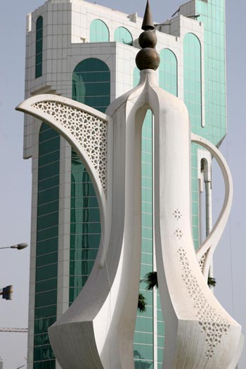
John Seely Brown :
Vervaltijd vaardigheden
vóór digitale revolutie
rond 30 jaar.
vervaltijd vaardigheden nú rond 5 jaar.
Notes:
Anno 2014 is dat niet meer realistisch. Bedrijven, beroepen en opleidingen veranderen continu, het is aan de werknemer om daarop te reageren en loopbaankeuzes te maken wanneer dat nodig is. Het maken van één juiste keuze is veranderd in een loopbaanproces dat je steeds bij kunt sturen.

Slide 11
Hoe doen leerlingen dat?
Ervaringen opdoen
In gesprek over ervaringen
Kleine stappen zetten in het keuzeproces.
Notes:
Binnen de beroepsgerichte vakken kan deze krachtige leeromgeving geboden worden. reflectie op ervaringen die er toe doen (au en wauw)

Slide 12
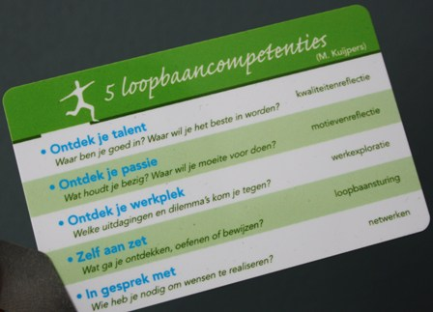
Loopbaancompetenties
Notes:
De kandidaat heeft de vaardigheid de eigen loopbaan vorm te geven door op systematische wijze om te gaan met ‘loopbaancompetenties’
Wat kan ik het best en hoe weet ik dat (kwaliteitenreflectie)
Waar ga en sta ik voor en waarom dan? (motievenreflectie)
Waar ben ik het meest op mijn gemak en waarom dan? (werkexploratie)
Hoe bereik ik mijn doel en waarom zo? (loopbaansturing)
Wie kan mij helpen mijn doel te bereiken en waarom die mensen? (netwerken)

Slide 13
Loopbaandossier
De kandidaat maakt zijn eigen loopbaanontwikkeling inzichtelijk in een ‘loopbaandossier'
Door de school zelf vorm te geven
Notes:
In een loopbaandossier is opgenomen welke activiteiten zijn uitgevoerd die hebben bijgedragen tot het ontwikkelen van de ‘loopbaancompetenties

Slide 14
In het loopbaandossier
Prestaties en bewijsstukken - wat heb ik gedaan?
Reflecties
- wat heb ik geleerd? -over mijzelf -van mijn ervaringen

Slide 15
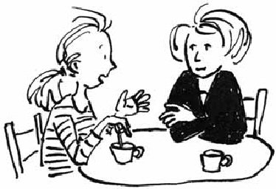
De Kern van LOB: de gesprekken
Loopbaanreflectiegesprekken
Notes:
De leerling moet aan de hand van loopbaanervaringen in gesprek gaan met zichzelf en met anderen, om zo te ontdekken waar zijn capaciteiten liggen. Dit gesprek kan door geen enkele methode, toets of test vervangen worden.

Slide 16
Loopbaangesprekken

Slide 17
Loopbaangesprekken niet zomaar gesprek
De leerling aan het woord
Loopbaancompetenties gebruiken
De leerling uit dagen een volgende stap te zetten
- ervaring op gaan doen of informatie in winnen
Kleine vragen over concrete ervaringen

Slide 18
Filmpje
Talentenmap gesprekken

Slide 19
LOB binnen de school?
Starten met LOB in de onderbouw
LOB in het PTA in de bovenbouw
Leerlingen vormen een loopbaandossier
Gesprekken organiseren en vastleggen

Slide 20
Fasering Onderbouw
Leerjaar 1
Leerjaar 2
De leerling onderzoekt wie hij is.
Dromen over de toekomst
Praat over zichzelf
Ervaart arbeidsgebieden in school
Bedenkt hoe het is om daar te werken
Praat over zijn ervaringen.
Notes:
(de leerlinge houdt ontwikkeling bij in een loopbaandossier))

Slide 21
Fasering Bovenbouw
Leerjaar 3
Leerjaar 4
Ervaart en onderzoekt de arbeidsgebieden en kijkt wat bij hem past
Geeft met anderen betekenis aan zijn ervaringen
Kijkt rond op verschillende MBO-opleidingen.
Praat met anderen over zijn ervaringen.
Maakt een keuze.

Slide 22
Spagaat van alle dag

Slide 23
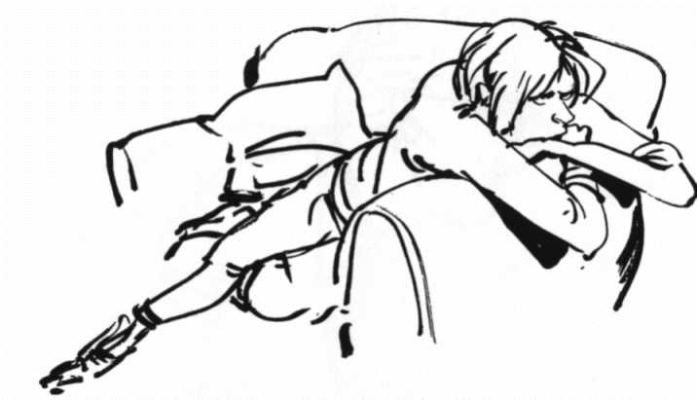
De kandidaat is in staat zijn eigen loopbaanontwikkeling vorm te geven.
Notes:
Denken dat VMBO leerlingen hun eigen loopbaan kunnen sturen is een illusie

Slide 24
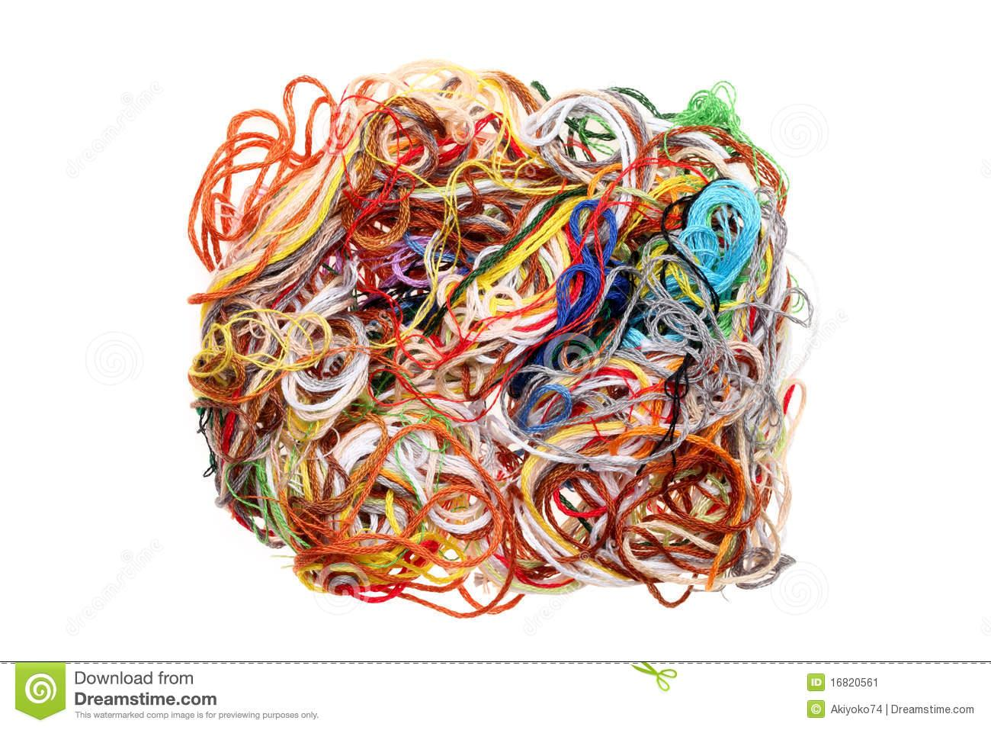
De Praktijk
Lob als rode draad
Overladen programma
Hectiek van alle dag
Onbekendheid met LOB
Geen affiniteit met LOB
Notes:
Niet iedereen gaat dit omarmen en ook is niet iedereen geschikt voor LOB gesprekken voeren. Affiniteit gaat over alle niveaus ouders/docenten/mentoren/schoolleiders
Rode draad OK,
maar dan wel geformaliseerd.
Praktijk is: niet iedereen wil die loopbaan gesprekken voeren. Niet iedereen kan dat ook
Kennis van het MBO

Slide 25
Paaltjes zetten
Piketpaaltjes markeren vaak in de toekomst te realiseren objecten

Slide 26
Hoe past de talentenmap in dit plaatje

Slide 27
De Praktijk van de Talentenmap
Wel:
Klas 1 tot en met 4 VMBO
Losbladig systeem
LOB in PTA.
Talentenmapgesprekken.
Reflectie op jezelf, motieven en loopbaan (loopbaancompetenties)
Minder:
Netwerken
Portfolio met bewijsstukken
Notes:
Niet iedereen gaat dit omarmen en ook is niet iedereen geschikt voor LOB gesprekken voeren.

Slide 28
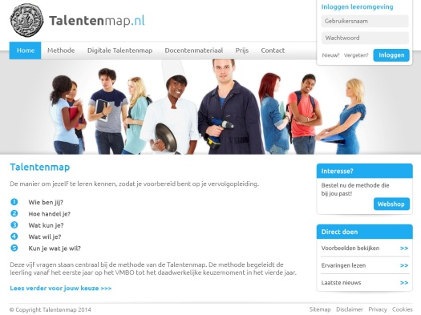
Talentenmap
ONDERBOUWMAP
BOVENBOUWMAP
PROFIELMAP
HANDLEIDINGEN
Digitale Talentenmap
INTAKESPEL

Slide 31
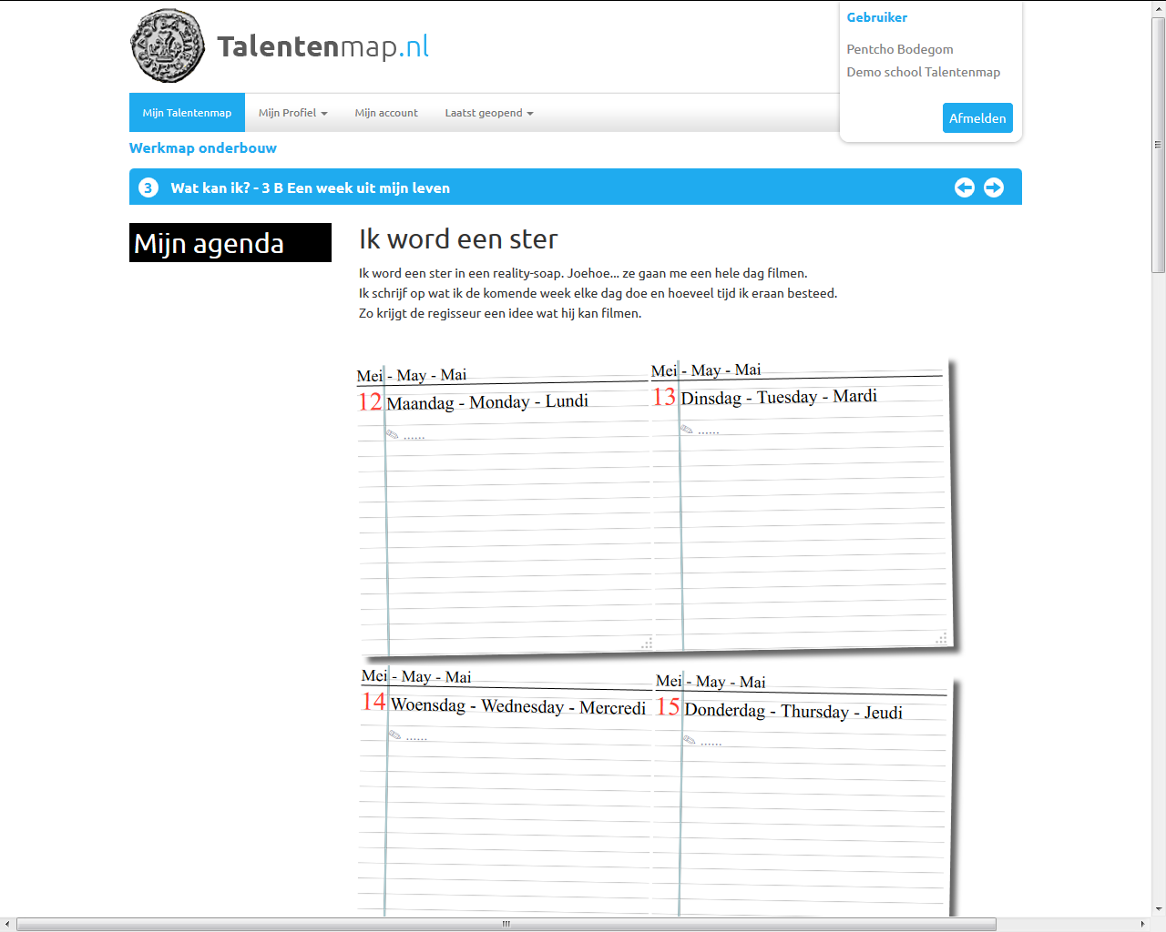

Slide 32
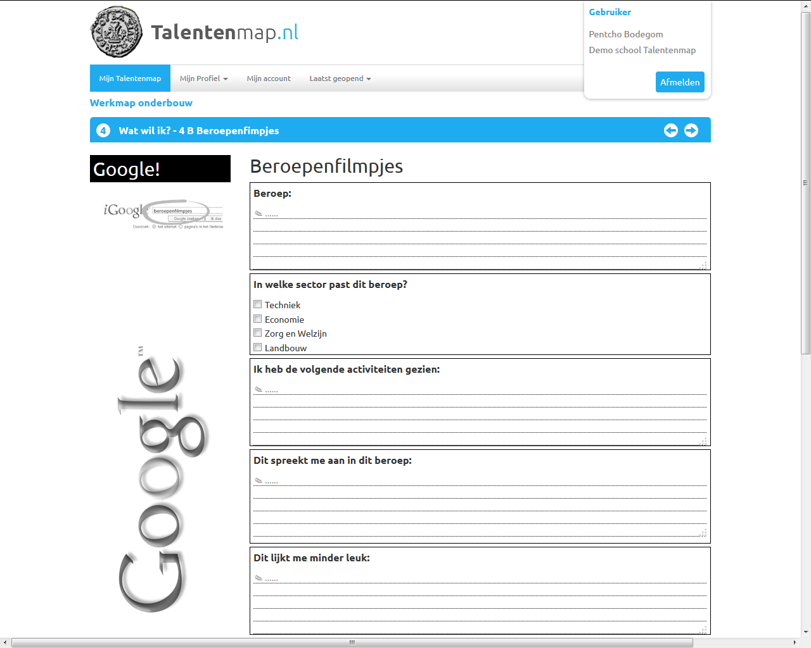

Slide 33
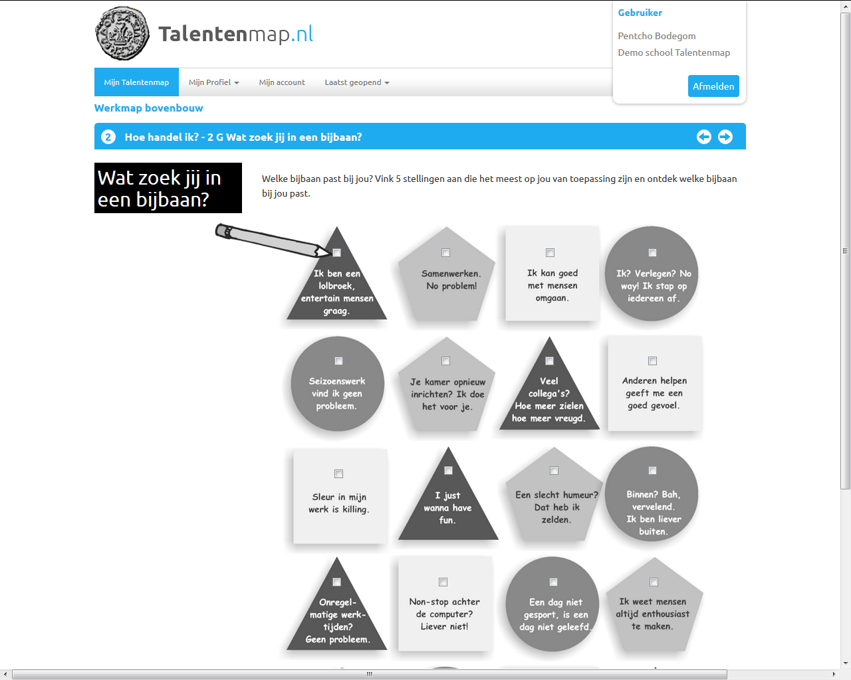

Slide 34
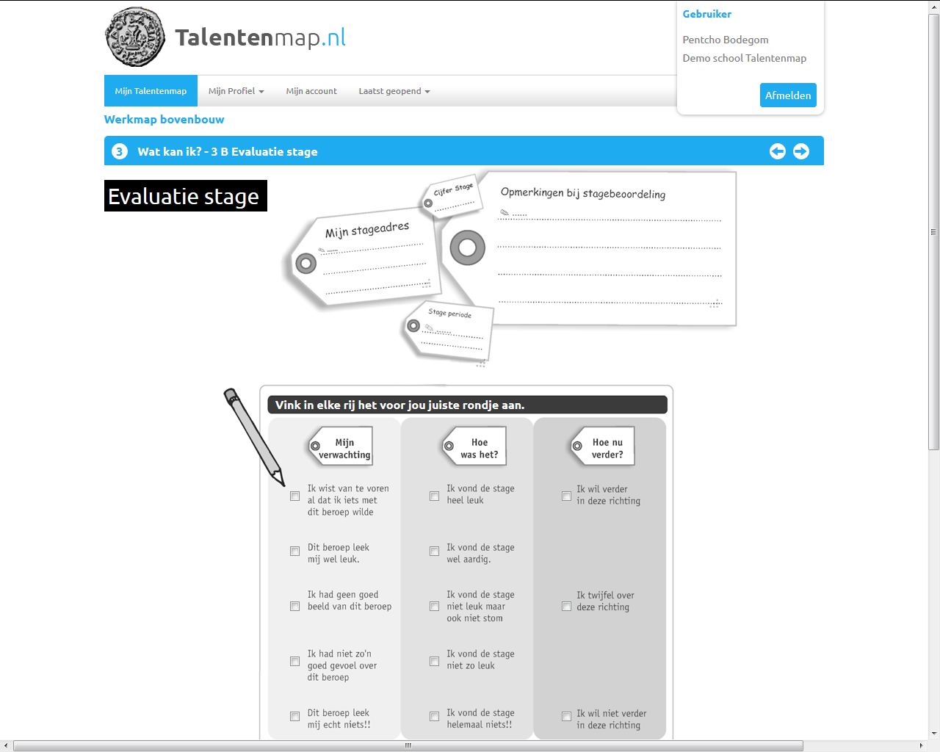

Slide 35
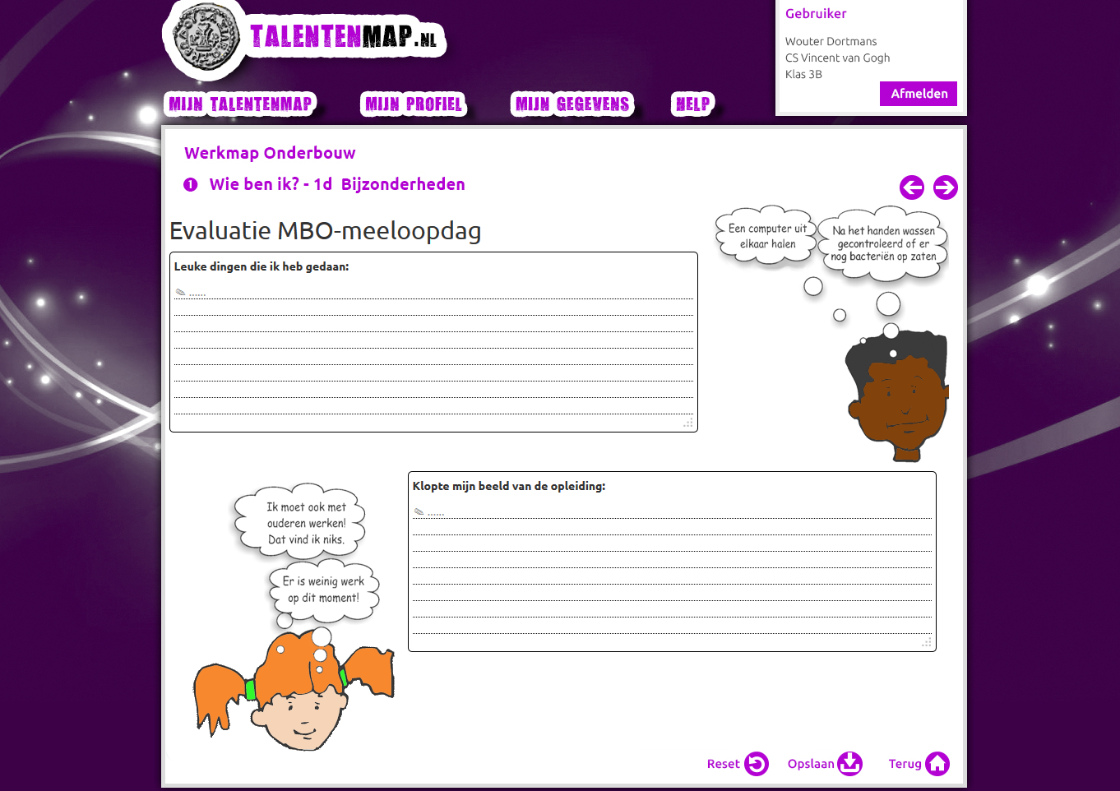

Slide 38
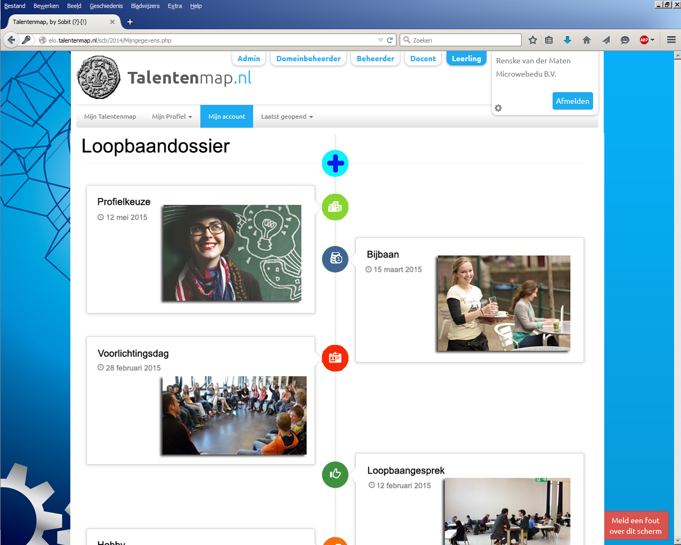
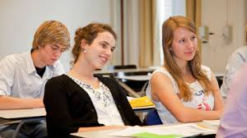
Profielvak

Slide 40
De (digitale) profielmap
130 opleidingen
Met 26 competenties
Leerling vergelijkt zijn eigen profiel met het profiel uit de Profielmap
De leerlingen voert een gesprek over de vergelijking

Slide 41
Het intakespel
Vragenkaarten (denken/weten/voelen)
Doorvragen
Antwoorden in volzinnen
Zelf een vraag stellen
Heb ik mij voldoende voorbereid op een intake-gesprek?
Pas ik bij deze opleiding?

Slide 42
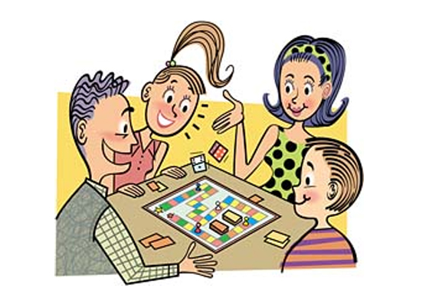
Het doorstroomspel

Slide 43
We hebben voor u klaargezet
De papieren Talentenmap
De digitale Talentenmap en het Loopbaandossier
Het Intakespel
Het Doorstroomspel
Werken met de Profielmap
De Portfolio gesprekken

